Slide 1

Факултет инжењерских наука, Универзитет у Kрагујевцу
Заштита података
Предметни професор: Владимир Миловановић
Студент: Вељко Павловић, 616/2017

Slide 2

Криптографија-уметност прављења и разбијања тајних кодова
Стеганографија-скривање информација

Slide 3
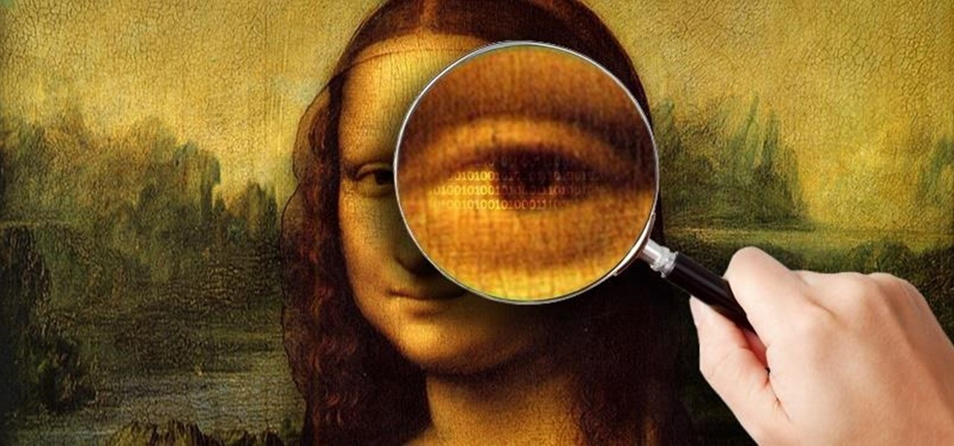
Стеганографија
Скривање постојања података
Методе као што су невидљиво мастило, микротачке..
Поруке скривене унутар других датотека (слике, видео, аудио фајл)

Slide 4
Предност стеганографије у односу на криптографију
Само су предајна и пријемна страна свесне постојања поруке
Поруке не привлаче пажњу
Нападач није свестан постојања комуникације у неком комуникационом каналу

Slide 5
Први примери стеганографије
Демаратус упозорење о нападу на Грчку
Прича о Хистаеусу и робу

Slide 6
Модерна стеганографија
Скривање поруке у најмање значајном биту слике
Скривање поруке у постојећем шифрату
Неприметно успоравање рачунарске мреже
Блог стеганографија

Slide 7
Скривена порука у слици
порука

Slide 8
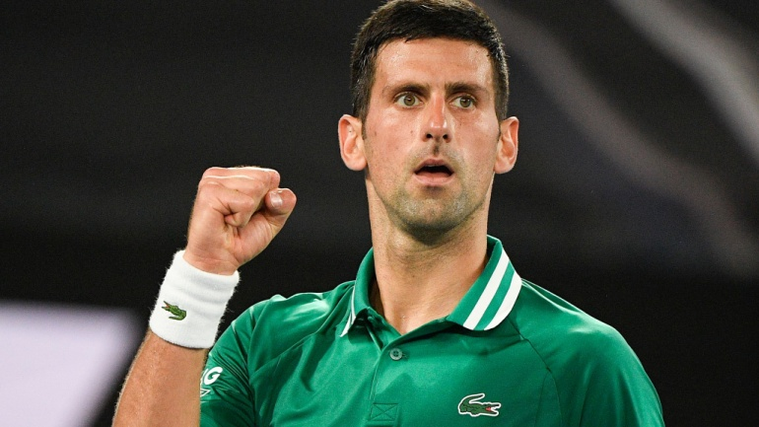
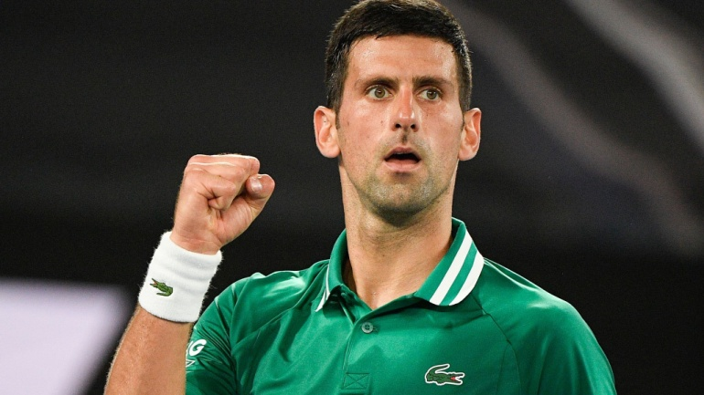
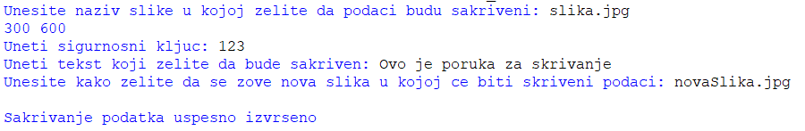
Скривена порука у слици
slika.jpg
novaSlika.jpg
порука

Slide 9
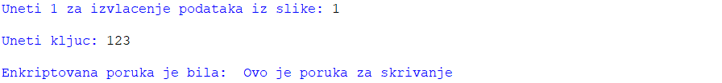
Скривена порука у слици
slika.jpg
novaSlika.jpg
порука
Након креирања слике са скривеном поруком могуће добити поруку избором тастера 1

Slide 10


Скривена порука у слици
slika.jpg
novaSlika.jpg
порука
Након креирања слике са скривеном поруком могуће добити поруку избором тастера 1
Ради сигурности и провере корисника користи се кључ који корисник сам бира пре самог скривања поруке

